Slide 1
Парадокс дней рождения
С точки зрения теории вероятностей

Slide 2
Парадо́кс дней рожде́ния — утверждение, гласящее, что если дана группа из 23 или более человек, то вероятность того, что хотя бы у двух из них дни рождения (число и месяц) совпадут, превышает 50 %. Для группы из 60 или более человек вероятность совпадения дней рождения хотя бы у двух её членов составляет более 99 %, хотя 100 % она достигает, только когда в группе не менее 366 человек (с учётом високосных лет — 367).

Slide 3
Ключевым моментом здесь является то, что утверждение парадокса дней рождения говорит именно о совпадении дней рождения у каких-либо двух членов группы. Одно из распространённых заблуждений состоит в том, что этот случай путают с другим — похожим, на первый взгляд, — случаем, когда из группы выбирается один человек и оценивается вероятность того, что у кого-либо из других членов группы день рождения совпадёт с днем рождения выбранного человека. В последнем случае вероятность совпадения значительно ниже.

Slide 4
Рассчитаем сначала, какова вероятность p (n) того, что в группе из n человек дни рождения всех людей будут различными. Если n > 365, то в силу принципа Дирихле вероятность равна нулю. Если же n ≤ 365, то будем рассуждать следующим образом. Возьмём наугад одного человека из группы и запомним его день рождения. Затем возьмём наугад второго человека, при этом вероятность того, что у него день рождения не совпадёт с днем рождения первого человека, равна 1 — 1/365. Затем возьмём третьего человека, при этом вероятность того, что его день рождения не совпадёт с днями рождения первых двух, равна 1 — 2/365. Рассуждая по аналогии, мы дойдём до последнего человека, для которого вероятность несовпадения его дня рождения со всеми предыдущими будет равна 1 — (n — 1)/365. Перемножая все эти вероятности, получаем вероятность того, что все дни рождения в группе будут различными:

Slide 5
Тогда вероятность того, что хотя бы у двух человек из n дни рождения совпадут, равна

Slide 6
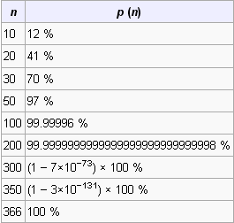
Значение этой функции превосходит 1/2 при n = 23 (при этом вероятность совпадения равна примерно 50.7 %). Вероятности для некоторых значений n иллюстрируются следующей таблицей:

Slide 7

Вероятность совпадения дней рождения в группе можно также рассчитать с использованием формул комбигаторики. Представим, что каждый день года — это одна буква в алфавите из 365 букв. Дни рождения n человек могут быть представлены строкой, состоящей из n букв такого алфавита. Общее число таких строк равно
Общее число строк, в которых буквы не повторяются, составит

Slide 8


Тогда, если строки выбираются случайно (с равномерным распределением), то вероятность выбрать строку, в которой хотя бы две буквы совпадут, равна
для n ≤ 365 и p (n) = 1 для n > 365.
Поскольку
то это выражение эквивалентно представленному выше.

Slide 9

Родившиеся в один день с заданным человеком
Интересно сравнить вероятность p (n) с вероятностью того, что в группе из n человек у кого-либо день рождения совпадет с днём рождения некоторого заранее выбранного человека (не принадлежащего к этой группе). Эта вероятность равна:
Подставляя n = 23, получаем q (n) примерно 5.9 %, что лишь немногим лучше одного шанса из 17. Для того, чтобы вероятность совпадения дня рождения с заданным человеком превысила 50 %, число людей в группе должно быть не менее 253. Это число заметно больше, чем половина дней в году (365/2 = 182.5); так происходит из-за того, что у остальных членов группы дни рождения могут совпадать между собой, и это уменьшает вероятность совпадения одного из них с днём рождения заданного человека.

Slide 10
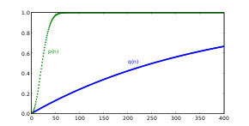

Slide 11
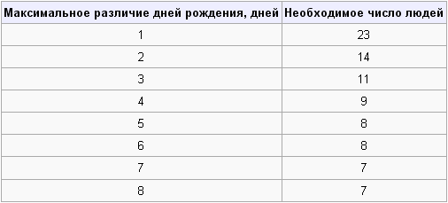
Близкие дни рождения
Таким образом, вероятность того, что даже в группе из 7 людей дни рождения хотя бы у двух будут различаться не более чем на неделю, превышает 50 %.

Slide 12
Спасибо за внимание

